Slide 1
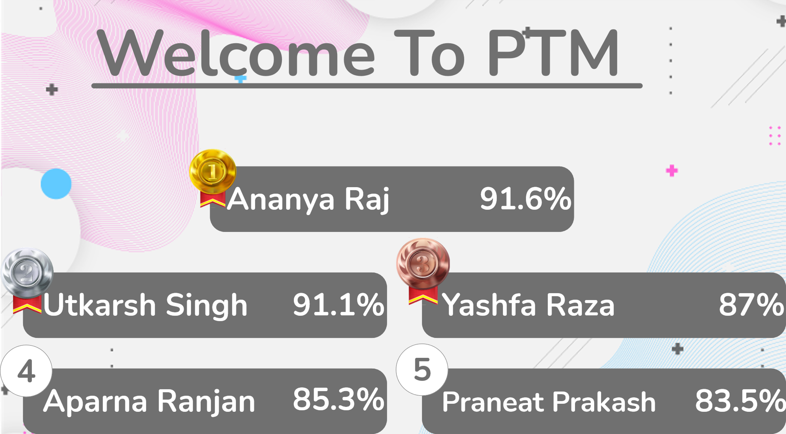
(Class VI-A)

